Slide 1



Relatório Financials
View in Power BI
Last data refresh:
17/07/2024 22:29:00 UTC
Downloaded at:
17/07/2024 22:31:36 UTC

Slide 2
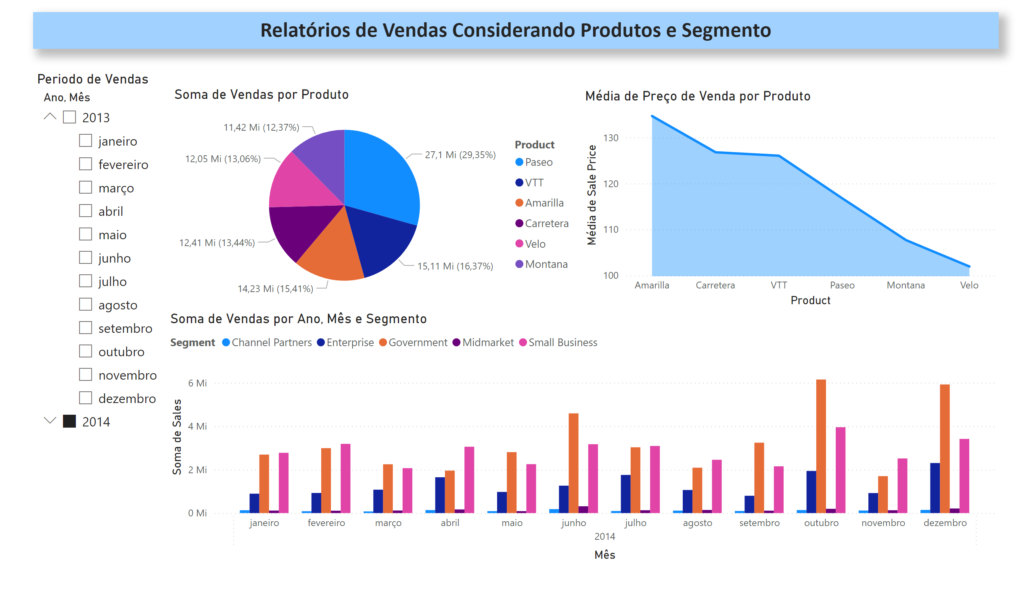
Página 1
Notes:
Soma de Vendas por Produto
No alt text provided
Média de Preço de Venda por Produto
No alt text provided
Soma de Vendas por Ano, Mês e Segmento
No alt text provided
Periodo de Vendas
No alt text provided
textbox
No alt text provided

Slide 3
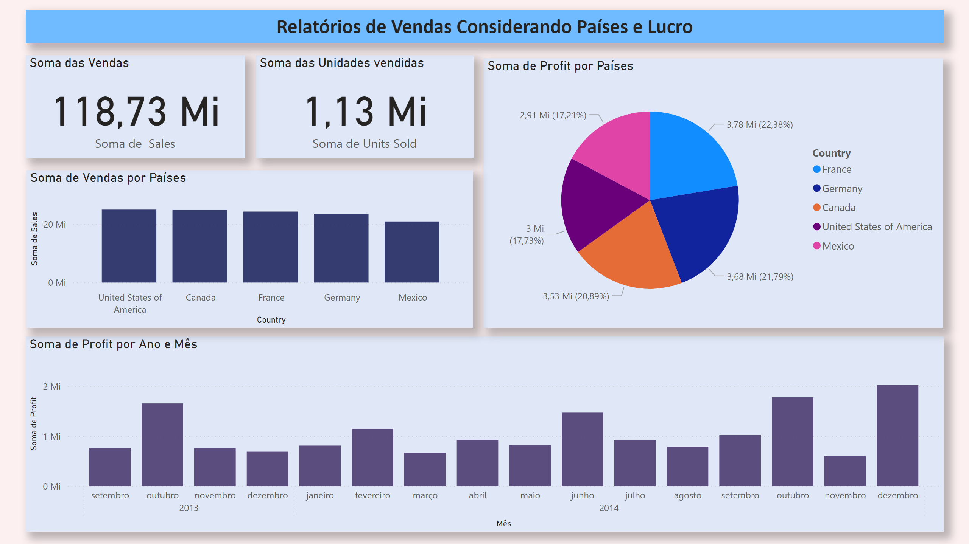
Página 2
Notes:
textbox
No alt text provided
Soma das Vendas
No alt text provided
Soma das Unidades vendidas
No alt text provided
Soma de Profit por Países
No alt text provided
clusteredColumnChart
No alt text provided
Soma de Vendas por Países
No alt text provided

Slide 4
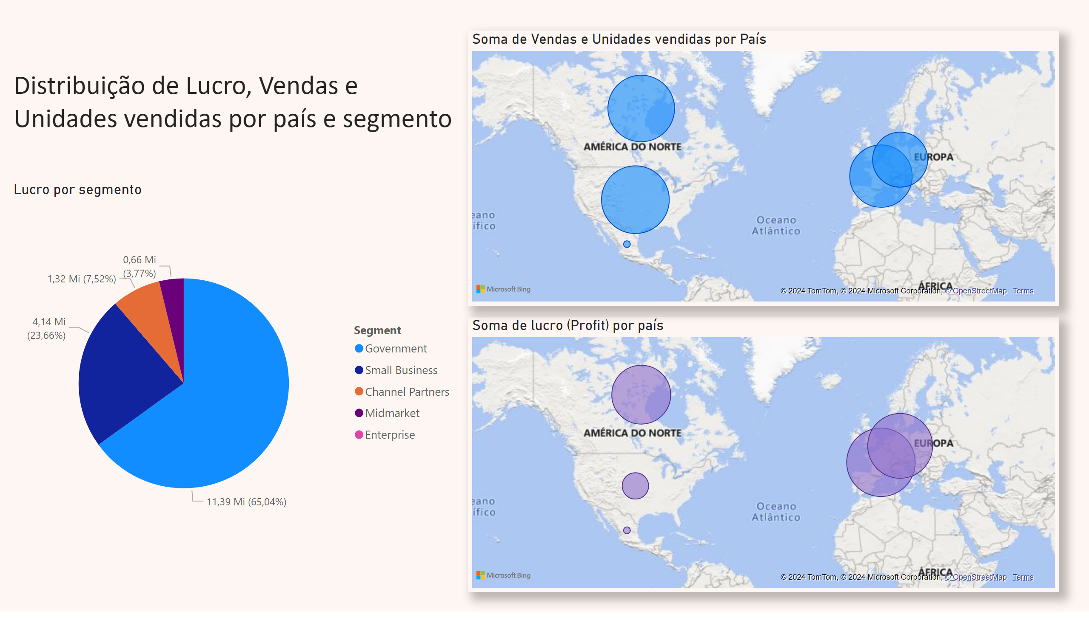
Página 3
Notes:
textbox
No alt text provided
Lucro por segmento
No alt text provided
Soma de Vendas e Unidades vendidas por País
No alt text provided
Soma de lucro (Profit) por país
No alt text provided

